Slide 1

Java_DB
Mini Project
3조
길민지 신선영 윤상우 이우엽 이채림
[IT’s Your Friends]

Slide 2
INDEX
01
팀 소개 / 서비스 개요
02
DB 설계 / 시스템 구조
03
주요 기능 소개 / 서비스 시연
04
프로젝트 회고 / 향후 발전 방안

Slide 3
1. 팀 소개 / 서비스 개요

Slide 4





팀 소개 [Friends]
이우엽
신선영
길민지
윤상우
이채림
Programmer
Programmer
Team Leader
Programmer
Programmer
Academy Event
게임 진행
로직 개발
게임 이벤트 개발
Academy Event
생성 로직 및
Event 설계 담당
DB 관련
API 설계,
게임 이벤트 개발
Main, Ending 등
전반적인
View 관리

Slide 5





개발 환경
Github
Eclipse
MatterMost
협업 / 소스코드 관리
메인 개발 tool
팀원 간 소통 / 자료 공유
Java 11
OracleDataBase 21C XE
메인 사용 언어
데이터베이스 관리

Slide 6


[IT’s Your Friends]
콘솔을 이용한 다양한 대화와 선물, 맛집 메뉴 선택을 통해, 3팀 멤버들을 공략해보자!
대화와 선택지를 통한 호감도 쌓기
01
이 질문에는 뭐라고 대답할까?
고민하며 캐릭터별 호감도를 쌓아 보세요
선물 주기, 맛집 찾아가기!
02
이 캐릭터가 좋아하는 선물과 맛집 메뉴는?
주말에만 등장하는 특별 이벤트
유저별 랭킹 확인!
03
현재 이 캐릭터의 호감도는 누가 가장 많이
쌓았을까요? 실시간으로 확인할 수 있습니다!
7일이 지나면 엔딩 확인!
Notes:
월~금요일까지 7일간 진행하는 것을 바탕으로 하는 이 게임은,
평일에는 아카데미 기반 이벤트로 캐릭터들과 대화를 나누며 호감도를 쌓아 가고

Slide 7
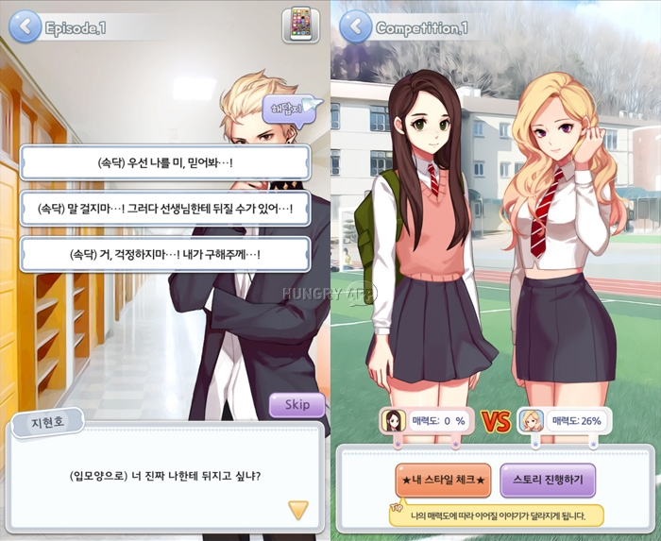
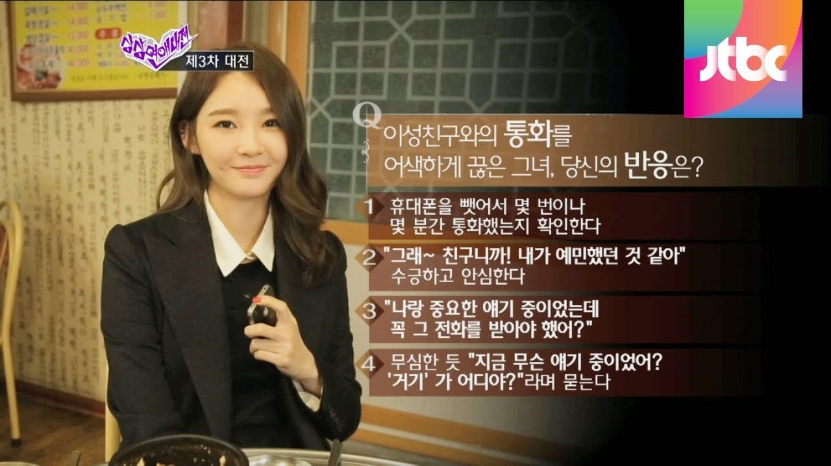
벤치마킹

Slide 8
2. DB 설계 / 시스템 구조

Slide 9
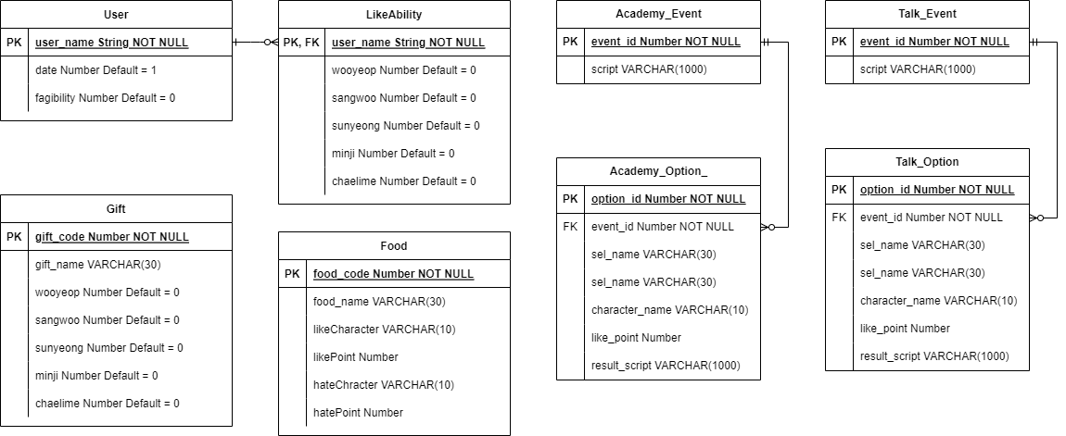
ER Diagram

Slide 10
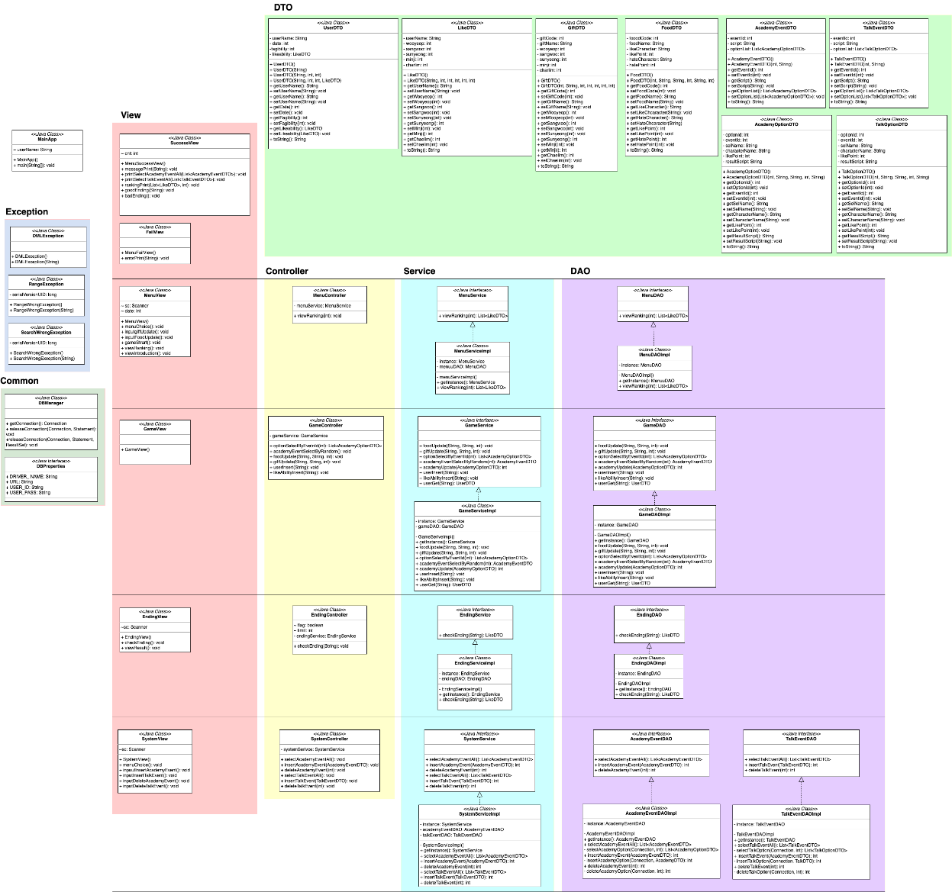
Class Diagram

Slide 11
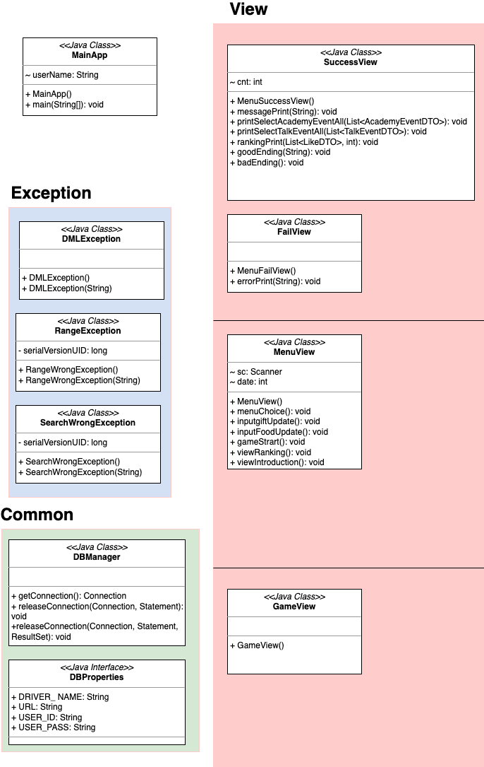
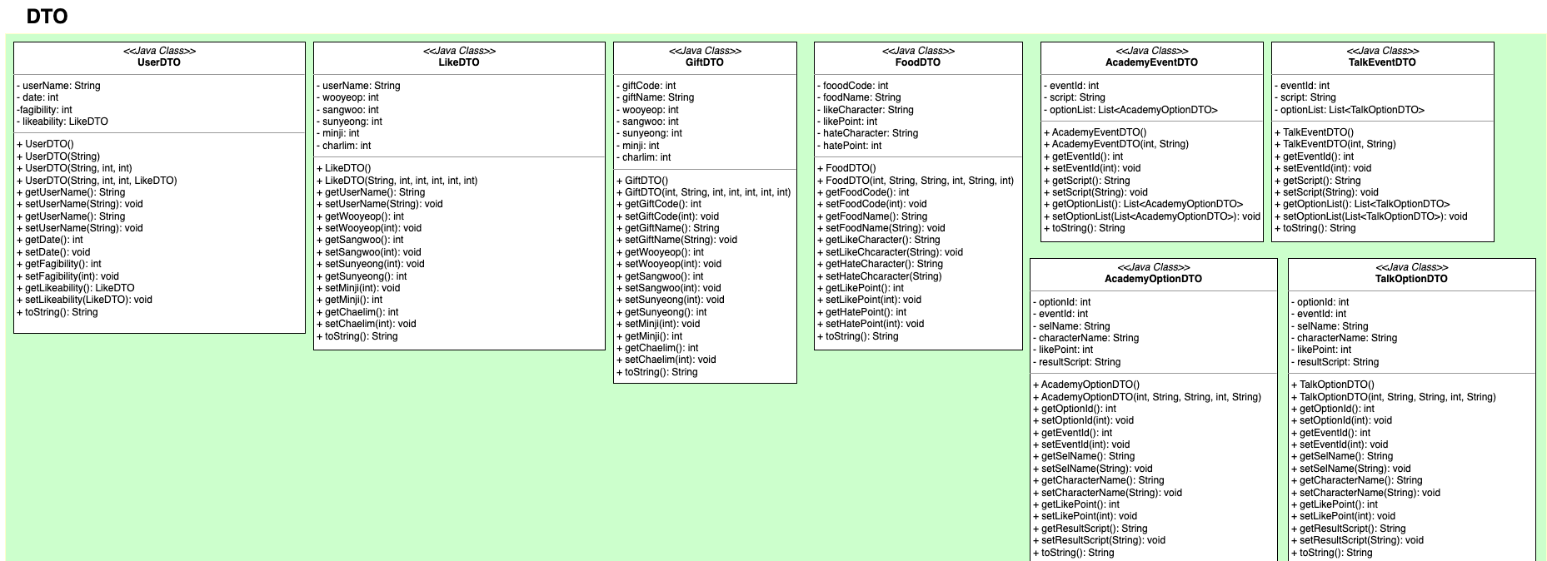
Class Diagram

Slide 12
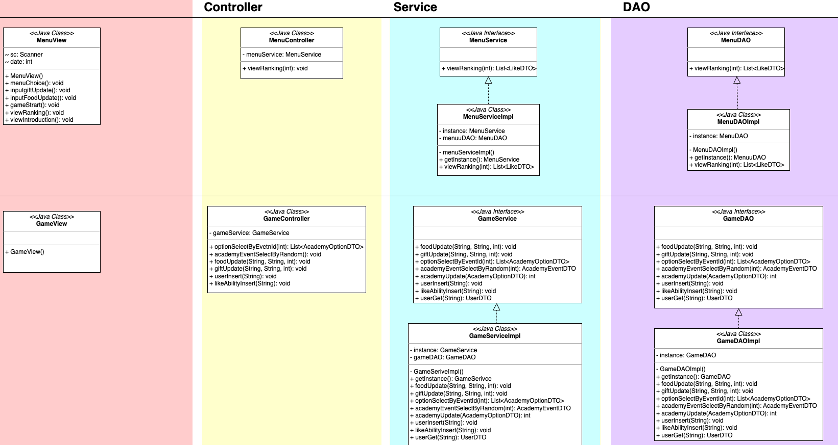
Class Diagram

Slide 13
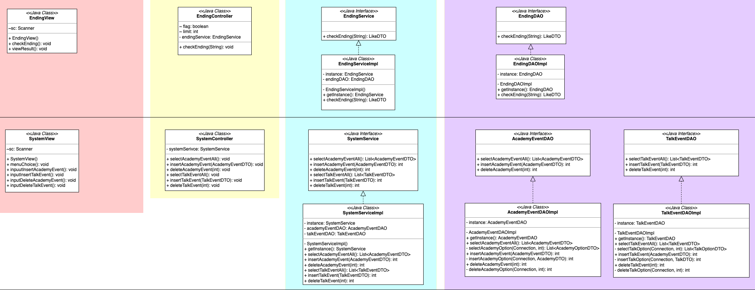
Class Diagram

Slide 14
3. 주요 기능 / 서비스 시연

Slide 15
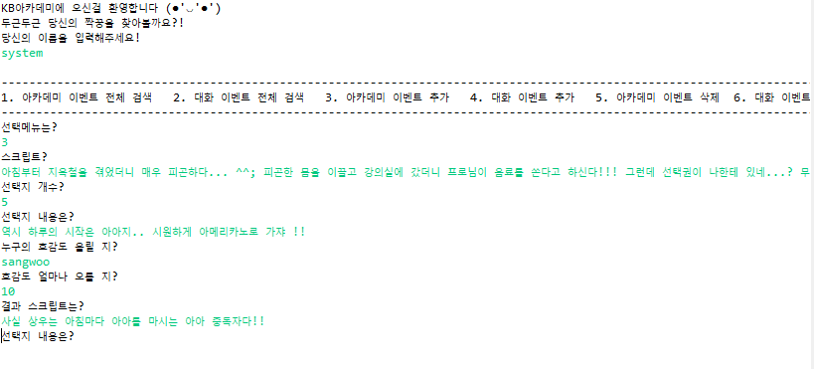
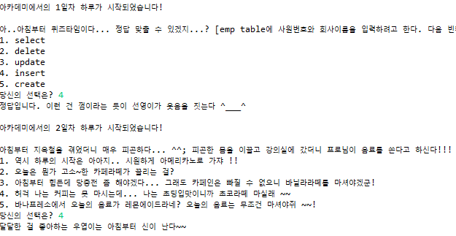
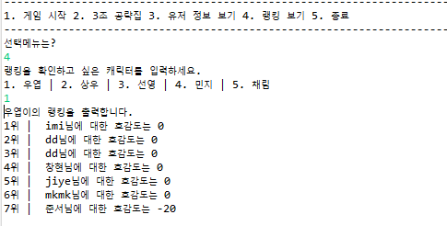
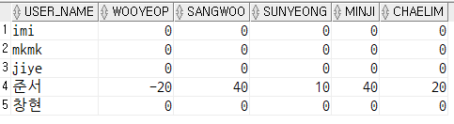
주요 기능
시스템 계정으로
이벤트 관리
날짜에 따라 다른
이벤트 발생
유저가 선택한 선택지에 따라 호감도 변경
캐릭터별 랭킹 시스템

Slide 16
서비스 시연

Slide 17
4. 프로젝트 회고
/ 향후 발전 방안

Slide 18
프로젝트 회고
민지
상우
1달 간 배운 내용들을 실제로 써볼 수 있어서 재밌었고, 짧은 시간이었음에도 결과물을 완성해내서 뿌듯했다. 모든 조원이 프로그램에 대해 같은 이해를 해야하기 때문에 소통과 프로그램 설계가 매우 중요하다는 것을 깨달았다.
jdbc를 통해 DB 조작을 진행하는 API를 개발해보는 좋은 경험이었다. mvc 패턴을 미리 학습해볼 수 있어 추후에 있을 Framework를 이용한 개발이 기대된다. 좋은 팀원들과 즐겁게 진행해서 좋았다.
우엽
생각보다 DB설계하는게 헷갈려서 애를 먹었고, 이런 경험을 자주 해봐야 실력이 늘겠다는 생각이 들었다. 팀원들이 잘 이끌어줘서 많이 배웠다.
채림
처음으로 jdbc 프로젝트를 해봐서 어려움을 많이 겪었지만
조원들이 많이 도와줘서 수월하게 프로젝트를 진행할 수 있었다.
또한 각자 다르게 생각했던 구조를 소통하면서 하나로 완성시키고,
결과물로 산출할 수 있어서 뿌듯한 경험이었다.
선영
java로 프로젝트를 진행하는 것은 처음이라 어려웠지만, 모르는 부분은 팀원들에게 도움을 받아가며 개발할 수 있었다. 앞으로 더 새로운 프로젝트를 할 생각에 기대된다!

Slide 19
향후 발전 방향
향상된 뷰 디자인
콘솔 형태를 넘어 화면 UI를 통해
사용자가 직접 소통하는 느낌을 가질 수 있도록
Design
Logic
호감도 로직 추가
프로젝트 규모 확장
호감도를 올리거나 내릴 수 있는
요소를 추가하고,
사용자에게 더 재미를 줄 수 있는 기능 추가
현재는 공략 타겟이 3팀으로 한정,
2반 전체 랜덤 등으로 확장하여
게임의 즉흥성 향상
Project Size

Slide 20
Q&A

Slide 21
감사합니다
[Friends]

